Slide 1
«Традиции русской народной культуры»

Slide 2
Актуальность
Старинная мудрость напоминает нам: «Человек, не знающий своего прошлого, не знает ничего». Без знаний своих корней, традиций своего народа, нельзя воспитать полноценного человека, любящего своих родителей, свой дом, свою страну, с уважением относящегося к другим народам.

Slide 3
Методы и приёмы работы
Заучивание потешек, прибауток, закличек.
Использование пословиц, загадок, поговорок.
Чтение художественной литературы.
Использование русских народных песен и танцев.
Проведение русских народных игр.
Использование русских народных костюмов в праздниках и самостоятельной деятельности.
Изготовление и применение игрушек и изделий народных промыслов.
Разыгрывание сценок и эпизодов сказок.
Рассказ о народных обычаях и традициях.
Рассматривание иллюстраций о русском быте.

Slide 4
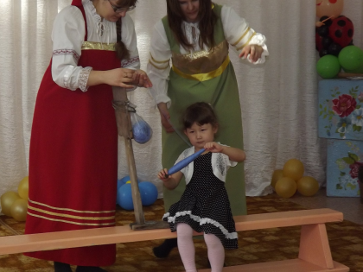
Создание атмосферы национального быта

Slide 5
Знакомство а художественной литературой

Slide 6
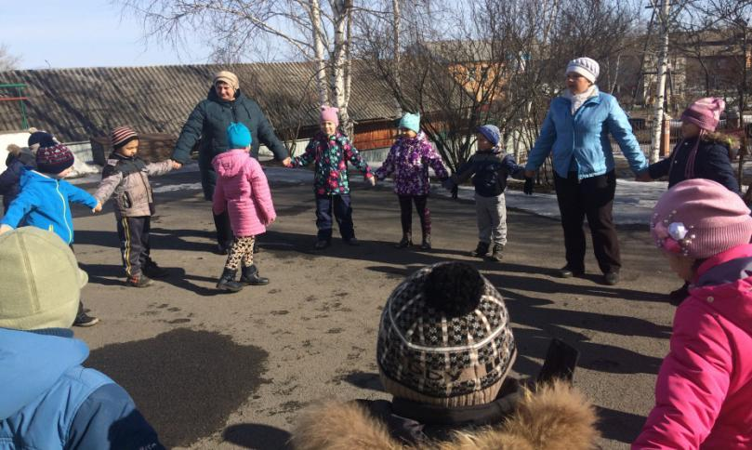
Народные игры

Slide 7
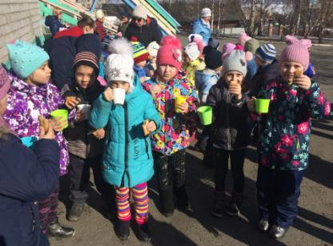
Знакомство с традиционными и обрядовыми праздниками

Slide 8
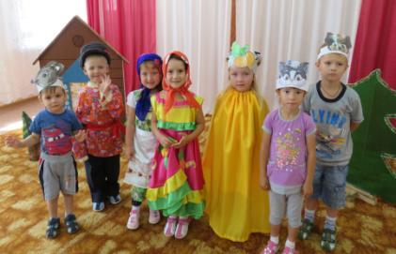
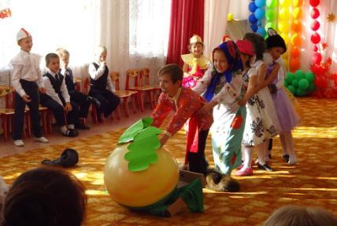
Участие в театрализованных постановках

Slide 9
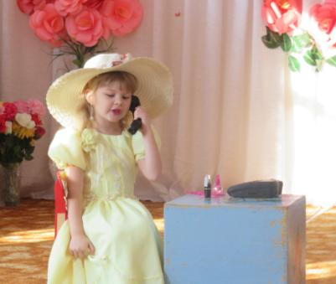
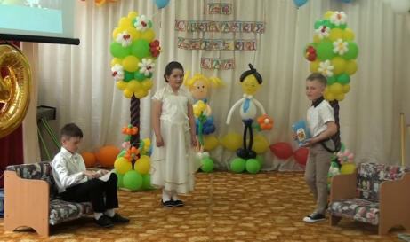
постепенно каждый ребенок в группе мог сыграть любую роль

Slide 10
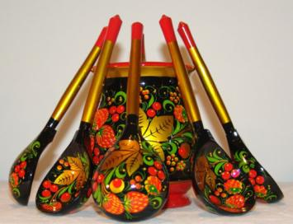
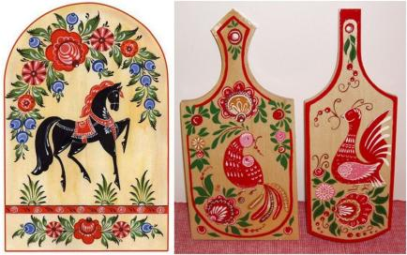
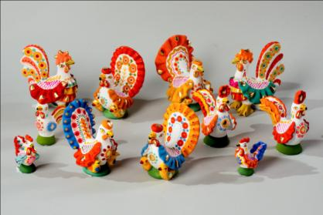
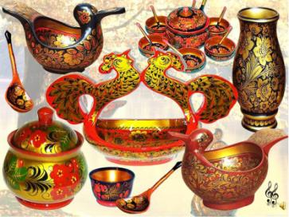
Народные промыслы

Slide 11
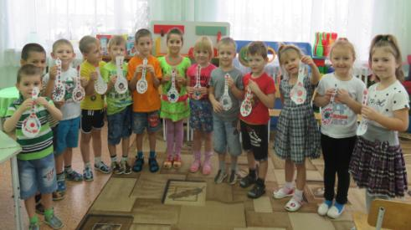
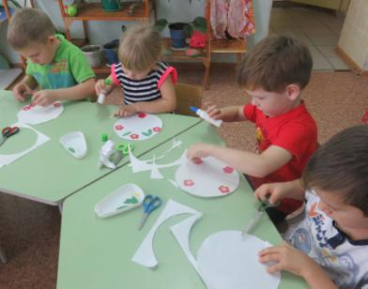
Художественная деятельность

Slide 12
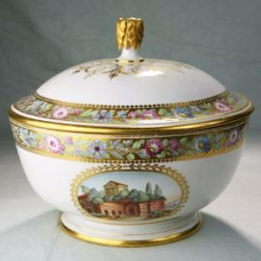
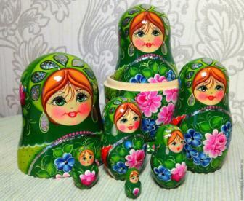
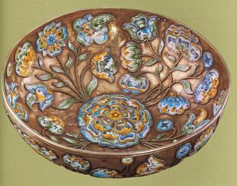
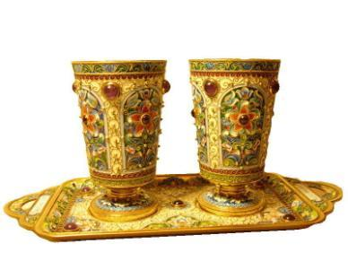
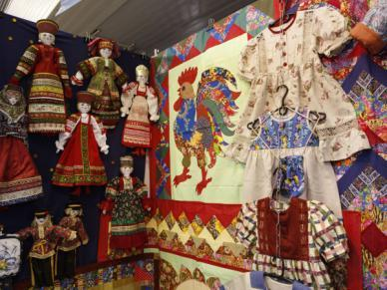
Декоративно-прикладное искусство

Slide 13
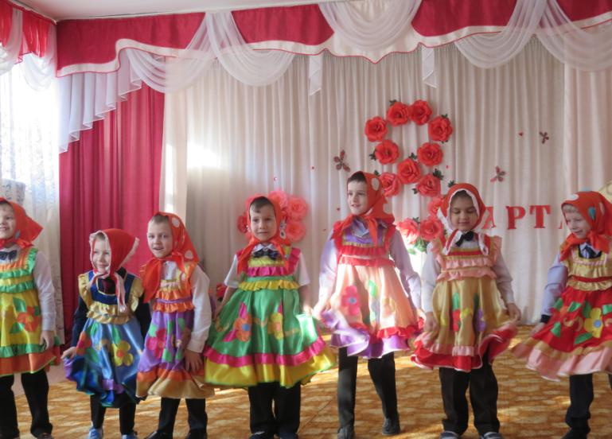
Народные танцы

Slide 14
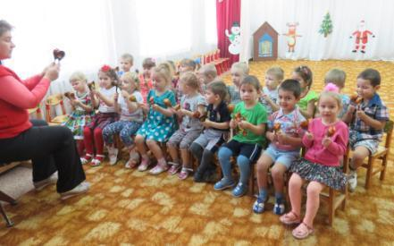
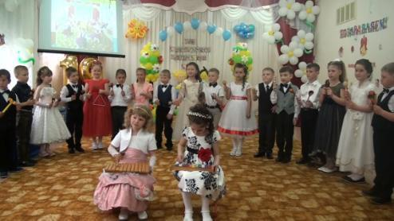
Игра на музыкальных инструментах

Slide 15
Заключение
Приобщать детей к истокам русской народной культуры нужно с раннего детства. Базовый процесс «вращивания» ребенка в культуру в дошкольном возрасте помогает ребенку-дошкольнику познать самого себя, гордиться своей страной, осознавая ценность, а главное, необходимость своей жизни не только для самого себя, но и общества в целом.

Slide 16
Без памяти – нет традиций,
без традиций – нет культуры,
без культуры - нет воспитания,
без воспитания – нет духовности,
без духовности – нет личности,
без личности – нет народа как
исторической личности.
СПАСИБО ЗА ВНИМАНИЕ!

